Slide 1
LoadRunner基本使用

Slide 2

1
Loadrunner简介、安装及运行
2
事务、集合点、参数化
3
关联及检查点
4
场景设置
5
结果分析

Slide 3

第一章 Loadrunner简介、安装及运行

Slide 4
1.1 认识LoadRunner
LoadRunner简介
Loadrunner是HP公司提供的一款性能测试工具，通过模拟成千上万个用户实施并发操作来测试系统的性能。Loadrunner的优势在于节约了人力成本和时间，纯人工进行并发测试，不仅需要大量的人手和机器，还需要测试人员进行充分的沟通，默契的进行操作。使用Loadrunner就可以一个人模拟上万个用户，压缩了成本，也提高了效率。
LoadRunner常用来做什么
验证某系统在某环境下是否满足性能需求。
通过测试，调整系统环境，使性能达到最优。

Slide 5
LoadRunner 包含以下组件：
? Virtual User Generator 录制最终用户业务流程并创建自动化性能测试脚本，
即 Vuser 脚本。
? Controller 组织、驱动、管理并监控负载测试。
? Load Generator 通过运行 Vuser 产生负载。
? Analysis 用于查看、剖析和比较性能结果。
? Launcher 使您可以从单个访问点访问所有 LoadRunner 组件。
了解 LoadRunner 术语
场景文件根据性能要求定义每次测试期间发生的事件。
在场景中， LoadRunner 用虚拟用户（或称 Vuser）代替真实用户。Vuser 模仿真
实用户的操作来使用应用系统。一个场景可以包含数十、数百乃至数千个 Vuser。
Vuser 脚本描述 Vuser 在场景中执行的操作。
要评测服务器性能，需要定义事务。事务代表要评测的终端用户业务流程。

Slide 6
负载测试一般包括 5 个阶段：规划、创建脚本、定义场景、执行场景和分析结果。
? 规划负载测试。定义性能测试要求，例如并发用户数量、典型业务流程和要求的
响应时间。
? 创建 Vuser 脚本。在自动化脚本中录制最终用户活动。
? 定义场景。使用 LoadRunner Controller 设置负载测试环境。
? 运行场景。使用 LoadRunner Controller 驱动、管理并监控负载测试。
? 分析结果。使用 LoadRunner Analysis 创建图和报告并评估性能。
现在您已经熟悉了 HP Web Tours，假设您是负责检验该应用程序是否满足业务需
要的性能工程师。项目经理给您列出了 4 个发行条件：
1 HP Web Tours 必须能够成功处理 10 家旅行社的并发操作。
2 HP Web Tours 必须能够处理 10 个并发的机票预订操作，且响应时间不能超过
90 秒。
3 HP Web Tours 必须能够处理 10 家旅行社的并发航班路线查看操作，且响应时间
不能超过 120 秒。
4 HP Web Tours 必须能够处理 10 家旅行社的并发登录和注销操作，且响应时间不能
超过 10 秒。

Slide 7
检查关联语句的语法。
选择视图 > 脚本视图，查看脚本中的关联语句。VuGen 添加到脚本中的语句如下：
web_reg_save_param (“WCSParam_Diff1”,
“LB=userSession value=”,
“RB=>”,
“Ord=1”,
“RelFrameId=1.2.1”,
“Search=Body”,
LAST);
该语句的意思是检查以下两个字符串之间数据的服务器响应：
? 左边界：userSession value=
? 右边界：>
该语句指示 VuGen 将首次出现的此数据保存到参数 WCSParam_Diff1 中。

Slide 8
1.1 认识LoadRunner
Loadrunner的主要组件包括
Virtual User Generator：捕捉用户业务流程，并且自动生成脚本；
Controller：设计场景，主要包括设置不同脚本的虚拟用户数量、迭代次数、执行时间等；
Load Generator：模拟用户向服务器发送请求；
Analysis：分析测试结果，辅助测试人员进行测试分析；
了解Loadrunner术语
场景 | 场景文件根据性能要求定义每次测试期间发生的事件
Vuser | 在场景中，Loadrunner用虚拟用户（或称Vuser）代替真实用户，Vuser模仿真实用户的操作来使用应用系统。一个场景可以包含数十、数百乃至数千个Vuser
Vuser脚本 | 描述Vuser在场景中执行的操作
事务 | 要评测服务器性能，需要定义事务，事务代表要测评的终端用户业务流程

Slide 9
1.1 认识LoadRunner
什么是负载测试流程？
负载测试一般包括5个阶段，规划、创建脚本、定义场景、执行场景和分析结果。
规划负载测试
创建Vuser脚本
定义场景
运行场景
分析结果
规划负载测试：定义性能测试要求，例如并发用户数量、典型业务流程和要求的响应时间、系统资源、业务成功率等
创建Vuser脚本：在自动化脚本中录制用户活动
定义场景：使用Loadrunner Controller设置负载测试环境，例如集合点、runtime setting等
运行场景：使用Loadrunner Controller驱动、管理并监控负载测试
分析结果：使用Loadrunner Analysis创建图和报告并评估性能

Slide 10
1.2 安装
一、安装
一.安装前的准备
LoadRunner11+破解文件+汉化文件，下载地址\\xafs\install\Tools\loadrunner11
双击执行Setup.exe文件
点击：LoadRunner完整安装程序
选中需要安装的地址
然后点击下一步即可。
注： 安装包目录中不要有汉字和空格，否则会报“命令行选项语法错误”的问题。

Slide 11
1.2 安装
二、破解 1.将“lm70.dll”，“mlr5lprg.dll”这两个文件复制并粘贴到LR11安装目录下的bin文件夹下,粘贴并替换原来文件。复制时注意要先将loadrunner关闭，否则会出现复制出错的提示
2.运行deletelicense.exe，选择“是”清除注册表信息
3.打开程序， 配置—>loadrunner许可证->新许可证
license序列号AEABEXFR-YTIEKEKJJMFKEKEKWBRAUNQJU-KBYGB
globa-100的注册码：AEAMAUIK-YAFEKEKJJKEEA-BCJGI
web-10000的注册码：AEABEXFR-YTIEKEKJJMFKEKEKWBRAUNQJU-KBYGB
超级license最高支持6.5w个并发：AEACFSJI-YJKJKJJKEJIJD-BCLBR
汉化过程同英文版LoadRunner安装过程。
若破解许可证时，一直提示操作无效时，启动loadrunner的时候，也需要使用管理员权限启动。

Slide 12
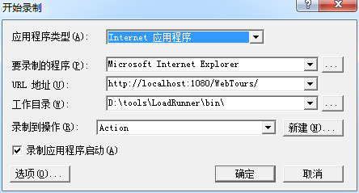
1.3 运行 – 录制
三、Loadrunner11录制脚本
1、打开loadrunner11，点击“Create/Edit Script”启动Virtual User Generator。点击File--new，创建脚本文件，选择Web(HTTP/HTML)协议（下页具体说明）。 2、Loadrunner默认使用IE浏览器
3、以loadrunner自带的订票系统为例：
应用程序类型：选择使用Internet应用程序；
要录制的程序： 填写IE （或火狐）浏览器的路径，
URL地址：填测试系统的URL，如http://localhost:1080/WebTours/
( 注：一定不要忘记输入http：// )，
工作目录：为文件保存路径，自定义即可；
录制到操作： 代表录制的脚本放在lordrunner中的哪个模块。
填写完成后点击OK，浏览器自动启动并打开订票系统。
4、按照正常的操作流程后点击stop按钮，脚本生成后保存。

Slide 13
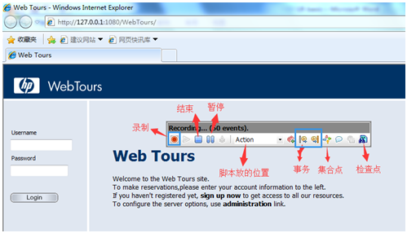
1.3 运行 – 录制
四、录制按钮介绍
下图是一个录制的悬浮窗，后面的网页是设置的录制站点，悬浮框上events的前面显示了当前录制的事件数，方框还支持暂停、开始、结束录制等功能，还可以在方框的右边选择添加一些事务。
录制完成后点击停止按钮STOP，也可以使用快捷键Ctrl+F5进行停止，然后就等待形成脚本代码吧。

Slide 14
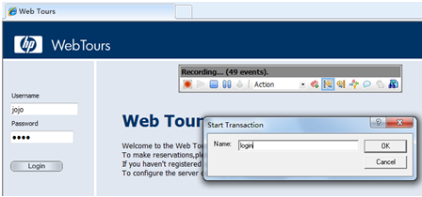
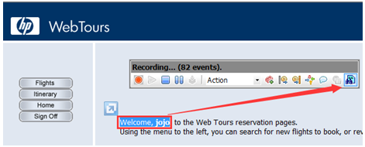
1.3 运行 – 录制
添加事务
先添加开始事务并写入名称---点击登录按钮---添加结束事务和名称
添加检查点
先选择检查点的内容，再点击检查点按钮

Slide 15
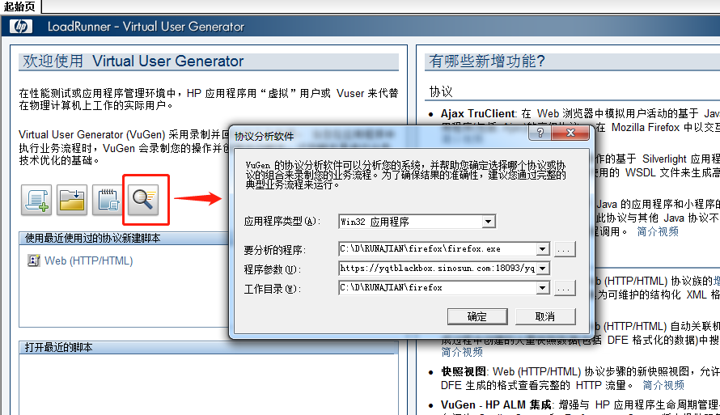
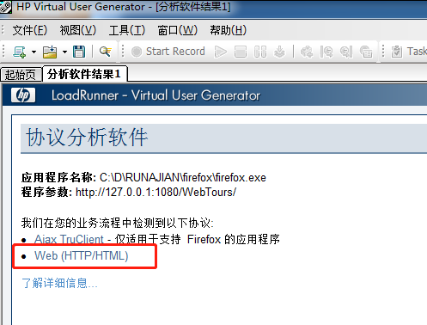
1.3 运行 – 录制
五、选择协议
1、web类型的使用HTTP/HTML协议，C/S结构用socket协议
2、找程序人员确认
3、利用loadrunner自带的协议探测功能（如下图）
4、使用网络数据分析工具确定协议，如sniffer

Slide 16
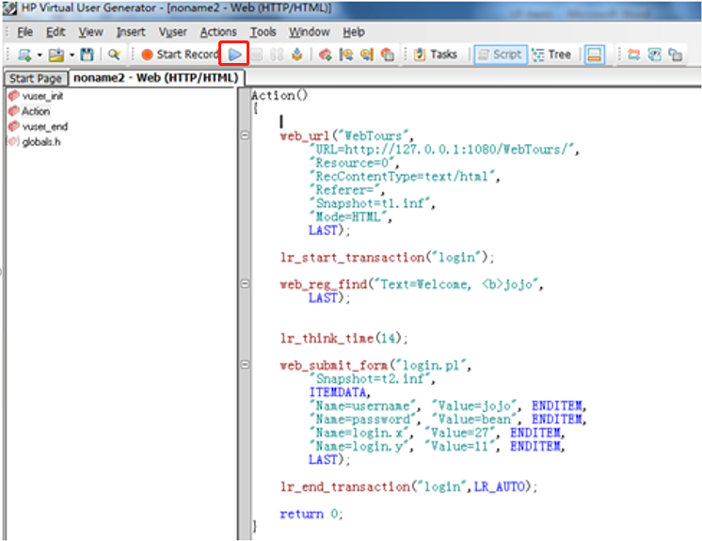
1.4 运行 – 录制后
六、脚本录制结束
脚本代码形成后如图，红色方框圈中是回放按钮，每次脚本录制完成后就进行一次回放保证录制的脚本不会存在问题，当然每次脚本修改后也需要回放进行验证。
需要执行多次的内容录制到Action；
vuser_init和 vuser_end中的内容只在所有执行开始前及结束后执行一次

Slide 17
1.5 Run-time Settings
HTML-based script：基于HTML的脚本，比较易于维护和理解，推荐使用该方式
URL-based script：基于URL的脚本
选择何种方式录制：
1.基于浏览器的应用推荐使用HTML-based script
2.不是基于浏览器的应用推荐使用URL-based script
3.如果基于浏览器的应用程序中包含JavaScript并且该脚本向服务器产生了请求，比如DataGrid的分页按钮等，也要使用URL-based script方式录制
4.基于浏览器的应用程序种使用了HTTPS安全协议，则使用URL-based script方式录制
注意：录制过程中不要使用网页的“后退”功能，LoadRunner对其支持不太友好

Slide 18
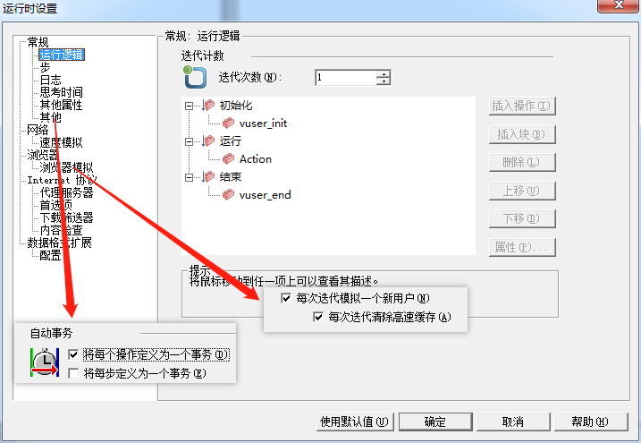
1.5 Run-time Settings
点击运行时设置（F4）进入设置界面
1）在迭代次数大于1的时候，action部分会被多次执行，而vuser_init和vuser_end仅执行一次
2）步进（Pacing）：在场景的两次迭代(iteration)之间，加入一个时间间隔（步进）。
3）思考时间（Think Time）：用户在执行连续操作之间等待的时间称为“思考时间”，它是决定对服务器施压大小的因素之一。
4）其他->自动事务：需要将“将每个操作定义为一个事务”勾选，否则不会有统计结果
5）浏览器模拟：服务器的相应数据会被记录在缓存中，后续请求会直接从本地缓存中读取，使用该设置在每次运行前会清除缓存。

Slide 19
第二章 事务、集合点和参数化

Slide 20
2.1.1 事务基本介绍
一、事务基本介绍
在LoadRunner中，Analysis应用会针对事务（Transaction）对响应时间进行统计。
比如：在脚本中有一个“查询”操作，为了明确知道“查询”操作所需要的响应时间，把这个操作定义为一个事务，这样在运行测试脚本时，LoadRunner 运行到该事务的开始点时，就会开始计时，直到运行到该事务的结束点，计时结束。该事务的运行时间在Analysis的结果中会体现出来。
在web性能测试中，一个事务表示一个“从用户发送请求->web server接受到请求，进行处理-> web server向DB获取数据->生成用户的页面，返回给用户”的过程，一般的响应时间都是针对事务而言的。
向脚本中插入事务可以通过菜单和工具条来进行，也可以直接在脚本中增加代码实现

Slide 21
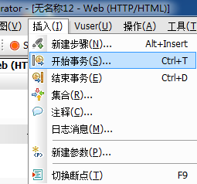
2.1.2 插入事务
二、插入事务的两种方式
通过菜单和工具条实现事务（如右图）
2. 在脚本中添加函数：
lr_start_transaction(“name”)标识事务开始
lr_end_transaction(“name与开始的一样”,LR_AUTO)标识事务结束
注意：
1）事务中不要插入日志函数
2）不要插入集合点函数
3）尽量不要插入思考时间
4）事务的名称最好要有意义，能够清楚的说明该事务完成的动作

Slide 22
2.2.1 集合点介绍
一、集合点介绍
集合点是为了衡量在加重负载的情况下服务器的性能情况。可以帮助我们生成有效可控的并发操作。
在执行负载测试时，需要模拟系统上有较重的用户负载。要实现此操作，可以同步 Vuser 以便恰好在同一时刻执行任务。
举例：
比如在测试计划中，可能会要求系统能够承受1000 人同时提交数据，在LoadRunner 中可以通过在提交数据操作前面加入集合点，这样当虚拟用户运行到提交数据的集合点时，LoadRunner 就会检查同时有多少用户运行到集合点，如果不到1000 人，LoadRunner 就会命令已经到集合点的用户在此等待，当在集合点等待的用户达到1000 人时，LoadRunner 命令1000 人同时去提交数据，从而达到测试计划中的需求。

Slide 23
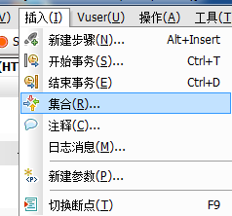
2.2.2 插入集合点
二、插入集合点
通过菜单实现：
具体的操作方法为：在需要插入集合点的前面，选择相应的菜单命令（如右图）
注意：与事务一样，集合点最好能用有意义的名称。
只能向 Action 部分(而不是 init 或 end 部分)添加集合。
2. 通过集合点函数实现： lr_rendezvous()
通过将集合点插入到 Vuser 脚本来指定会合位置。
在 Vuser 执行脚本并遇到集合点时，脚本将暂停执行，Vuser 将等待 Controller 或控制台的允许以继续执行。Vuser 从集合释放后，将执行脚本中的下一个任务。

Slide 24
2.2.3 集合点
集合点超时
在脚本运行时，每个虚拟用户到达集合点时都会去检查一下集合点的策略设置，如果不满足，就等待直到集合点策略满足后，才进行下一步操作。但是可能存在前一个虚拟用户和后一个虚拟用户达到集合点的时间间隔非常长的情况，所以需要指定一个超时的时间，如果超过这个时间就不等待迟到的虚拟用户了。
超时时间是指虚拟用户之间的时间差，当出现两个虚拟用户到达集合点的时间差超过设定的超时时间时，所有在集合点处于等待状态中的用户将全部释放。
集合点和事务
集合点应该放在事务外，如果事务内存在集合点，那么虚拟用户在集合点等待的过程也会被算入事务时间，导致早进入集合点的用户的响应时间有误。

Slide 25
2.3.1 参数化介绍
一、参数化介绍
1、参数化是loadrunner的脚本处理过程中最常用的操作技巧之一。
在脚本录制的过程中，只是忠实地记录了所有从客户端发送到服务端的数据，而要进行性能测试，在环境变化（如需要使用不同的用户名和口令）时就必须让脚本具备适应环境变化的能力。例如，可以将需要更改的内容设为“参数”，然后允许参数 以某种方式和形式取值，在运行时就可以通过预先设定的规则，在脚本运行时取不同的值。
2、需要参数化的：
1、登录认证信息
2、一些和时间相关的
3、一些受其他自己约束的
4、一些来自于其他数据源（如：数据库）
5、其他在运行过程中需要变动的

Slide 26
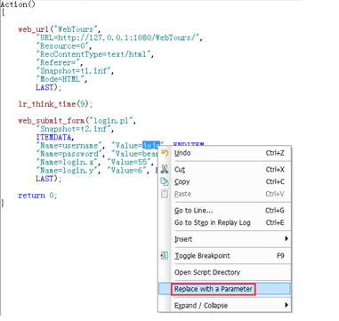
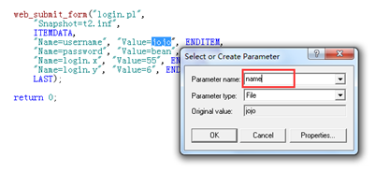
2.3.2 参数化操作
二、参数化的操作：
1）选择要进行设置的参数，右键选择replace with a parameter（图1）
2）在Parameter name 文本框中输入统一参数名称（图2）
图2
图1

Slide 27
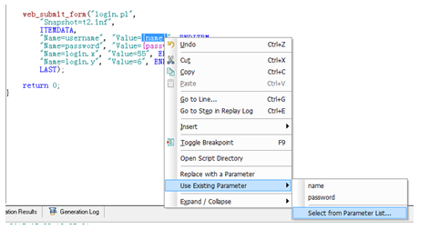
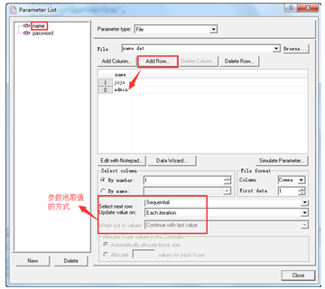
2.3.3 参数化操作设置
3）增加其他参数
4）参数列表设置
先在name中添加一行，在表中填写用户名（用户名要先注册并能正常登陆）；再在password中添加一行，在表中填写密码（新注册的用户名对应的密码）；
如果检查点的内容跟所设置的参数相关联，则检查点的内容也要进行参数化

Slide 28
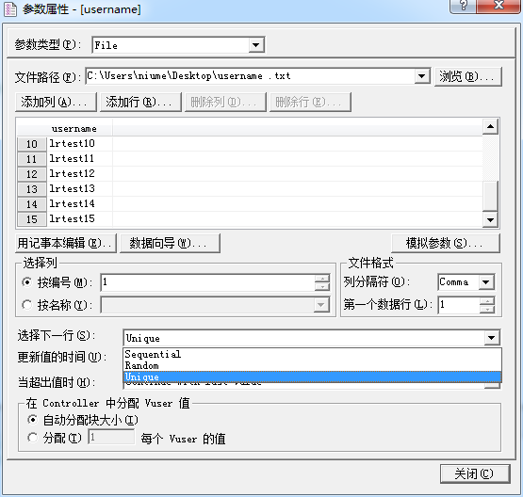
2.3.3 运行时参数设置
三、参数设置
select next row 有四个选项：
1）Sequential:顺序执行，按照顺序一行行的读取。每一个虚拟用户都会按照相同的顺序读取；
2）Random：随机执行，在每次循环里随机的读取一个，但是在循环中一直保持不变；
3）Unique:唯—，每个VU取唯一的值。
4）Same line as XX[其他参数名]:
Update value on 有三个选项：
1）Each Occurrence：每遇到一次该参数， 便会取一个新的值
2）Each iteration：每一次迭代， 便会取一个新的值
3）Once：运行时，每出现一个虚拟用户该参数只取一次值

Slide 29
2.3.4 参数化实例
实例准备
数据：A、B、C 脚本中参数出现三次，脚本迭代三次
虚拟用户：Vuser1、Vuser2、Vuser3 怎样取下一行数据？ Sequential：顺序，所有虚拟用户按照顺序读取数据表 Random：随机，所有虚拟用户随机形式读取数据表 Unique：唯一，所有虚拟用户每次各取一值（不重复） 什么时候访问数据表完成数据更新？ Each iteration：每次迭代以后 Each occurrence：每次出现参数 Once：每出现一个虚拟用户

Slide 30
2.3.4 参数化实例
按次序的（顺序） Sequential + Each iteration 第一次迭代 无论参数任何时候出现 Vuser1、Vuser2、Vuser3 取A 第二次迭代 无论参数任何时候出现 Vuser1、Vuser2、Vuser3 取B 第三次迭代 无论参数任何时候出现Vuser1、Vuser2、Vuser3 取C Sequential + Each occurrence 第N次迭代 参数第一次出现 Vuser1、Vuser2、Vuser3 取A 第N次迭代 参数第二次出现 Vuser1、Vuser2、Vuser3 取B 第N次迭代 参数第三次出现 Vuser1、Vuser2、Vuser3 取C Sequential + Once 无论如何所有用户都取A

Slide 31
2.3.4 参数化实例
随机抽取 Random + Each iteration 第N次迭代 无论遇到该参数多少次 Vuser1都只取A，或者B，又或者C，本次迭代不再更新 第N次迭代 无论遇到该参数多少次 Vuser2都只取A，或者B，又或者C，本次迭代不再更新 第N次迭代 无论遇到该参数多少次 Vuser3都只取A，或者B，又或者C，本次迭代不再更新 在N+1次迭代，每个Vuser重新随机抽取数据 Random + Each occurrence 第N次迭代 第一次遇到该参数 Vuser1、Vuser2、Vuser3在A、B、C中随机抽取一个 第N次迭代 第二次遇到该参数 Vuser1、Vuser2、Vuser3重新在A、B、C中随机抽取一个 第N次迭代 第三次遇到该参数 Vuser1、Vuser2、Vuser3重新在A、B、C中随机抽取一个 在N+1次迭代，每个Vuser继续保持每遇到一次参数就重新抽取一次数据 Random + Once 第N次迭代 无论遇到该参数多少次 Vuser1都只取A，或者B，又或者C 第N次迭代 无论遇到该参数多少次 Vuser2都只取A，或者B，又或者C 第N次迭代 无论遇到该参数多少次 Vuser3都只取A，或者B，又或者C 在N+1次迭代，每个Vuser不会重新抽取数据

Slide 32
2.3.4 参数化实例
唯一 注意：使用该Unique类型必须注意数据表有足够多的数。 比如Controller 中设定20 个虚拟用户进行5 次循环，那么编号为1 的虚拟用户取前5个数，编号为2 的虚拟用户取6-10 的数，依次类推，这样数据表中至少要有100个数据，否则Controller 运行过程中会返回一个错误。 因此上述例子在数据表中加入数据D、E、F、G、H、I。 Unique + Each iteration 第一次迭代 无论参数出现多少次 Vuser1取A Vuser2取D Vuser3取G 第二次迭代 无论参数出现多少次 Vuser1取B Vuser2取E Vuser3取H 第三次迭代 无论参数出现多少次 Vuser1取C Vuser2取F Vuser3取I Unique + Each occurrence 第一次迭代 第一次出现该参数 Vuser1取A Vuser2取D Vuser3取G 第一次迭代 第二次出现该参数 Vuser1取B Vuser2取E Vuser3取H 第一次迭代 第三次出现该参数 Vuser1取C Vuser2取F Vuser3取I Unique + Once 无论进行多少次迭代 无论参数任何时候出现 Vuser1取A Vuser2取B Vuser3取C

Slide 33
2.3.4 参数化实例
常用参数化类型
File： 需要在属性设置中编辑文件，添加内容，也可以从现在的数据库中取数据。
Date/Time ：用当前的日期和时间替换参数。要指定日期/时间的格式，可以从格式列表中选择一个格式，也可以自定义。
Iteration Number ：在实际运行中，LoadRunner 使用该测试脚本当前循环的次数来代替。
Random Number： 随机数。在属性设置中可以设置产生随机数的范围。
唯一编号：“Parameter type”中您可以选择Unique Number，用一个唯一编号替换参数。指定起始编号和块大小。块大小指明分配给每个Vuser的编号块的大小。每个Vuser都从其范围的下限开始，在每次迭代时递增该参数值。
示例代码：
Action(){
//lr_output_message(lr_eval_string("DateTime is {datetime}")); //系统内置日期参数类型
//lr_save_datetime("Today is %Y %B %d ", DATE_NOW, "DateTime"); //日期函数
//lr_output_message(lr_eval_string("{DateTime}"));
//lr_output_message(lr_eval_string("Group is {group}")); //组名
//lr_output_message(lr_eval_string("Iteration is {iteration}")); //迭代编号参数化
//lr_output_message(lr_eval_string("random is {random}")); //随机数参数化
//lr_output_message(lr_eval_string("Unique is {unique}")); //唯一编号参数化
return 0;
}

Slide 34
第三章 关联及检查点

Slide 35
3.1 对关联的理解
一、 关联
关联（Correlation）也是LoadRunner中常用的技巧之一。
很多架构都采用了SessionID、SeqID等方法来标识不同的任务和数据报，应用在每次运行时发送的数据并不完全相同。在这种情况下就要用到关联来实现。
需要对脚本进行关联操作的条件：
客户端需要从服务端返回的数据中选取需要进行关联的数据，并将这部分数据处理后作为自己下一次请求的一部分发送。
一般关联按操作步骤可以描述如下：
1）从服务器返回数据中选取需要进行关联的数据
2）将该数据存入脚本的一个参数中
3）将脚本中需要使用该数据的地方用参数来替代
在具体的操作过程中，LoadRunner允许通过“手动”和“自动”两种方式进行关联操作。

Slide 36
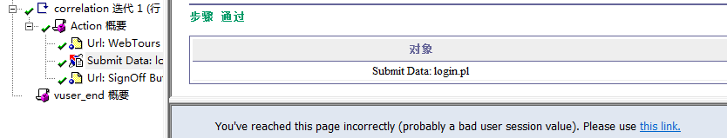
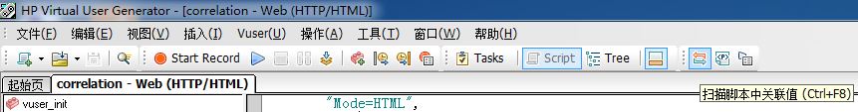
3.2 添加关联 – 自动关联
自动关联：
首先要录脚本。
回放脚本查看结果。（确保Enable correlation during recording 选项处于勾选状态）如下图，web tours提示我们可能是因为session的原因。通常出现sessionID这些动态信息的时候，我们就需要找出关联值，做关联操作
3. 这时候我们可以通过扫描脚本查找关联值，点击“Scan script for Correlations”，也可以用快捷键ctrl+F8

Slide 37
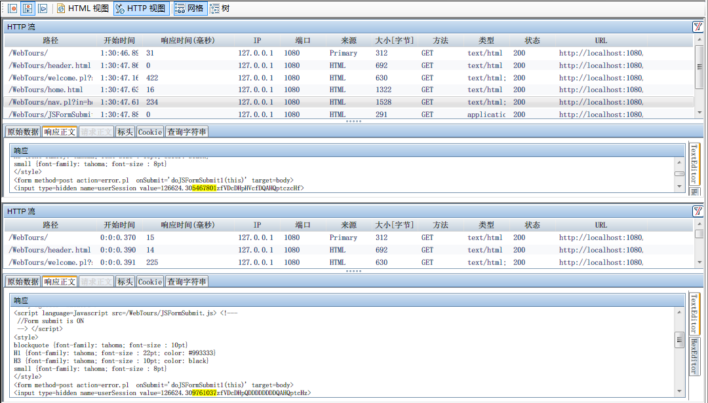
3.2 添加关联 – 自动关联
如下图，在扫描结果中我们找到了sessionID（服务器返回的需要进行关联的数据可能存放与返回数据的任何位置，对于Web应用来说，一般会用hidden的Field存放）

Slide 38
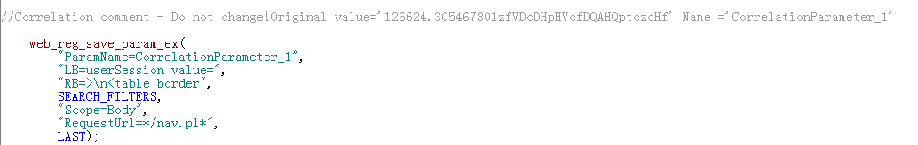
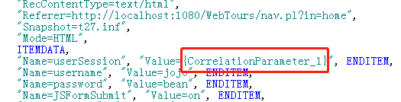
3.2 添加关联 – 自动关联
下面我们对这个sessionId做关联，选中这一大串sessionID，然后右键点击“Create Correlation”，然后回到脚本中可以看到已经生成了一块函数web_reg_save_param_ex，被保存的参数名为“CorrelationParameter_1”
下面我们对这个sessionId做关联，选中这一大串sessionID，然后右键点击“Create Correlation”，然后回到脚本中可以看到已经生成了一块函数web_reg_save_param_ex，被保存的参数名为“CorrelationParameter_1”
再次回放脚本，顺利通过。

Slide 39
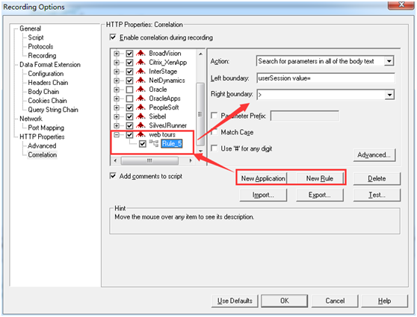
3.2 添加关联 – 自动关联
设置关联规则，生成关联
如果我们预先知道要关联的内容，那么我们可以自己设置关联规则，这样在录制的过程中脚本就会自动生成关联。
Recording Options > Correlation > New Application（添加"web tours"） > New Rule设置规则。如下图为我们设置好的关联规则

Slide 40
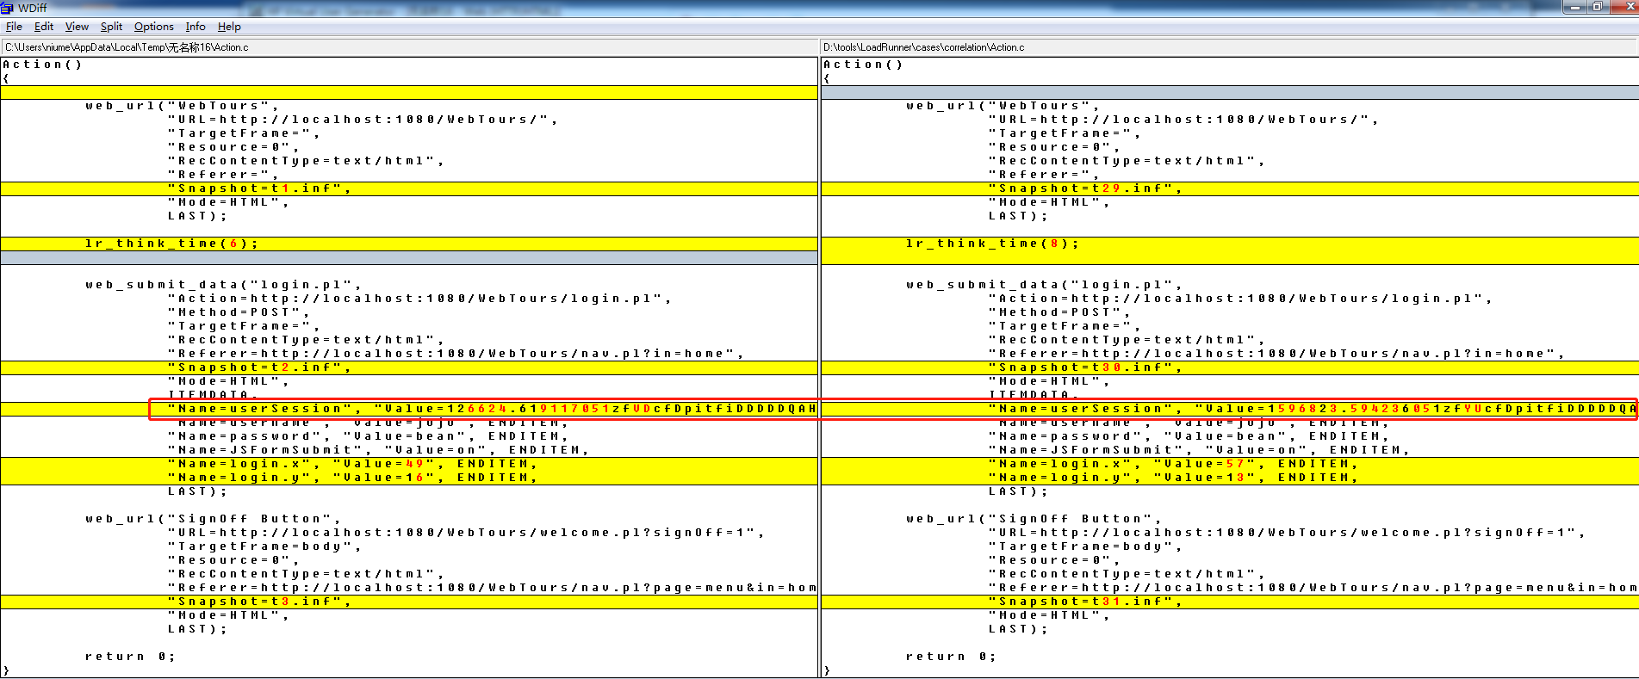
3.2 添加关联 – 手动关联
手动关联：
对同一操作录制两个脚本；
使用LR自带的脚本对比工具WDiff：Tool > compare with Script...，打开如下图所示

Slide 41
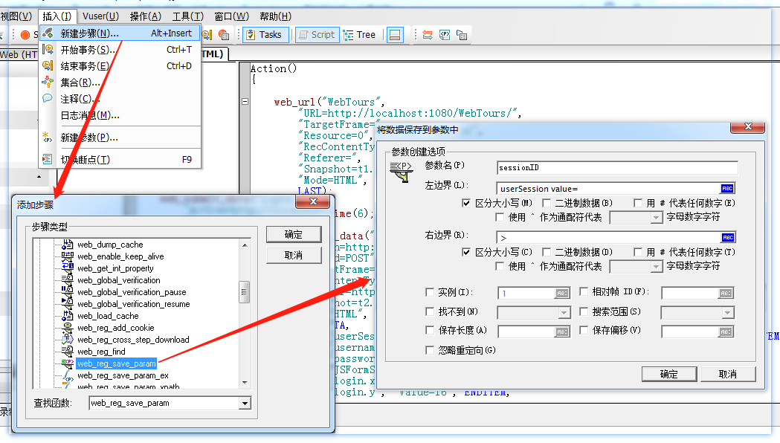
3.2 添加关联 – 手动关联
对比两个脚本，找到需要关联的内容（这时候需要注意，脚本不一至的内容不一定需要关联）；
使用web_reg_save_param进行关联：Insert .> New Step...，找到web_reg_save_param函数
填写参数名左右边界等信息

Slide 42
3.2 添加关联 – 手动关联
web_reg_save_param 函数
int web_reg_save_param(const char *ParamName, <list of Attributes>, LAST);
LB( Left Boundary ) : 返回信息的左边界字串。该属性必须有，并且区分大小写。
RB( Right Boundary ): 返回信息的右边界字串。该属性必须有，并且区分大小写。
Search : 返回信息的查找范围。可以是Headers，Body，Noresource，All(缺省)。该属性质可有可无。SaveOffSet:偏移量，指从左侧偏移几个位置后开始存储该数据。
SaveLen:存储长度，指从左侧开始，存储长度为多少的数据。
ORD:假如通过LB,RB取到了多个数据，通过此参数可以定位到底是要哪一个数据，默认为第一个。

Slide 43
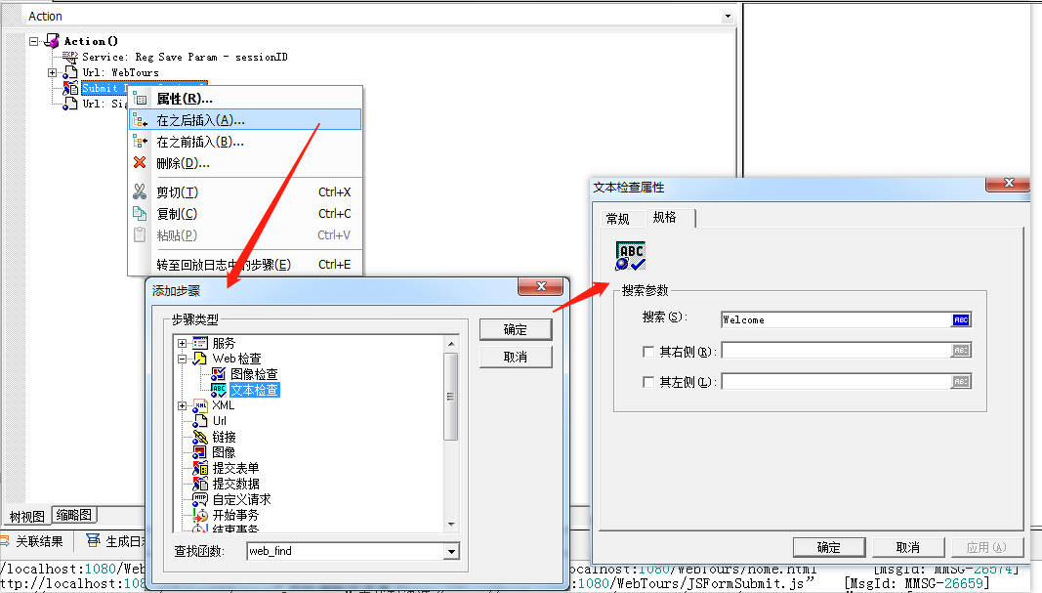
3.3 检查点
二、检查点
在进行压力测试时，为了检查Web服务器返回的网页是否准确，VuGen允许插入Text/Image检查点，这些检查点验证网页上是否存在指定的Text或者Image，还可以测试在比较大压力的测试环境中，被测的网站功能是否保持正确。
录制过程中可以添加文本检查点。具体方法是：
1）选中需要检查的文本内容
2）单机录制工具条上的“插入文本检查点”按钮
如果要在录制结束后添加检查点，首先切换到TreeView视图，然后从属性菜单栏中选择要插入检查点的选项，单击鼠标右键，选择将检查点插入到该操作执行前（InsertBefore）或者执行后（InsertAfter） 。如右图。

Slide 44
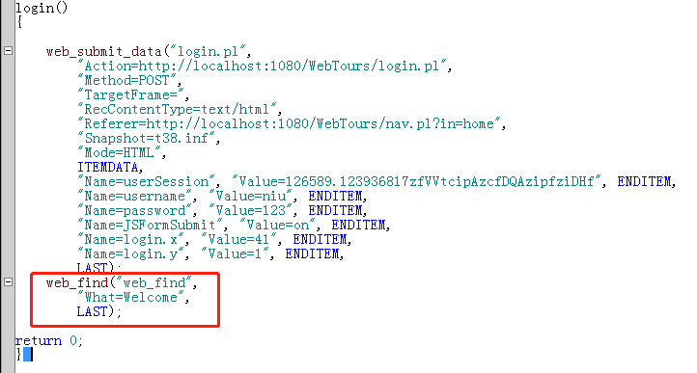
3.3 检查点
也可以使用函数实现添加检查点，检查点一般是设置web_find()函数和web_reg_find函数。
函数是在查找页面中的内容，所以要放在要查找的内容的后面；该函数只能在基于HTML模式录制的脚本中进行查找
注意：在回放脚本时，必须确定run-time setting中勾选了“Enable Image and text check”选项，如下图所示。如果不勾选此项，脚本回放将不会执行检查点函数

Slide 45
3.4 检查点- web_find()函数
三、web_find()函数
web find("web_find"，"RighOf=a"，"LeftOf=b"，"What=name"，LAST);
参数解释：
"web_find"定义该查找函数的名称；
“LeftOf”和“RighOf=”用来定义查找字符的左右边界；
“What=”定义查找内容；
例如上述参数举例中的意思就是在页面中查找左边界为b，右边界为a，内容为name的信息；

Slide 46
3.5 检查点- web_reg_find()函数
四、web_reg_find()函数
web_reg_find("Search=Body"，"SaveCount=ddd"，"Test=aaa"，LAST);
参数解释：
Search用来定义查找范围，
SaveCount定义查找计数变量名称，该参数可以记录在缓存中查找内容出现的次数，可以使用该值，来判断要查找的内容是否被找到；
例如上述参数举例中的意思就是Body中查找内容为aaa的信息，并将出现次数记录在变量ddd中；
使用该函数注意事项：该函数是在缓存中查找相应的内容，所以要放在查找内容之前；通常情况下写在如下六个函数之 前：Web_castom_request(); web_image(); web_link(); web_submit_data(); web_submit_form(); web_url()；
使用技巧：在该函数的参数中有个“SaveCount”，该参数可以记录在缓存中查找内容出现的次数，我们可以使用该值，来判断要查找的内容是否被找到。

Slide 47
3.6 检查点- web_find与web_reg_find函数比较
五、区别
这两个函数函数类型不同，WEB_FIND是普通函数，WEB_REG_FIND是注册函数；
WEB_FIND使用时必须开启内容检查选项，而WEB_REG_FIND则不没有此限制；
WEB_FIND只能用在基于HTML模式录制的脚本中，而WEB_REG_FIND没有此限制；
WEB_FIND是在返回的页面中进行内容查找，WEB_REG_FIND是在缓存中进行查找；
WEB_FIND在执行效率上不如WEB_REG_FIND；
WEB_FIND使用时放在检查内容后面；而WEB_REG_FIND使用时放在检查内容前面。

Slide 48
第四章 场景设置

Slide 49
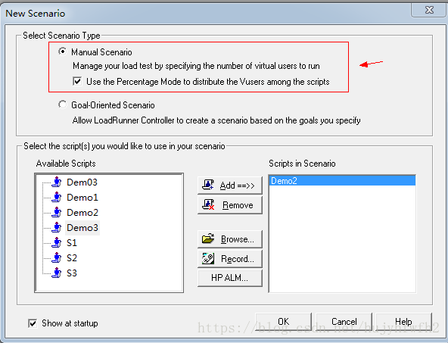
4.1 场景设置
LR允许的场景有两种：
Goal：目标场景,是以特定的性能指标为驱动来实现的场景，无法控制每一个虚拟用户的具体行为
Manual：手工场景：允许我们手动控制每一个虚拟用户执行脚本的时间(包括启动、持续和结束等)

Slide 50
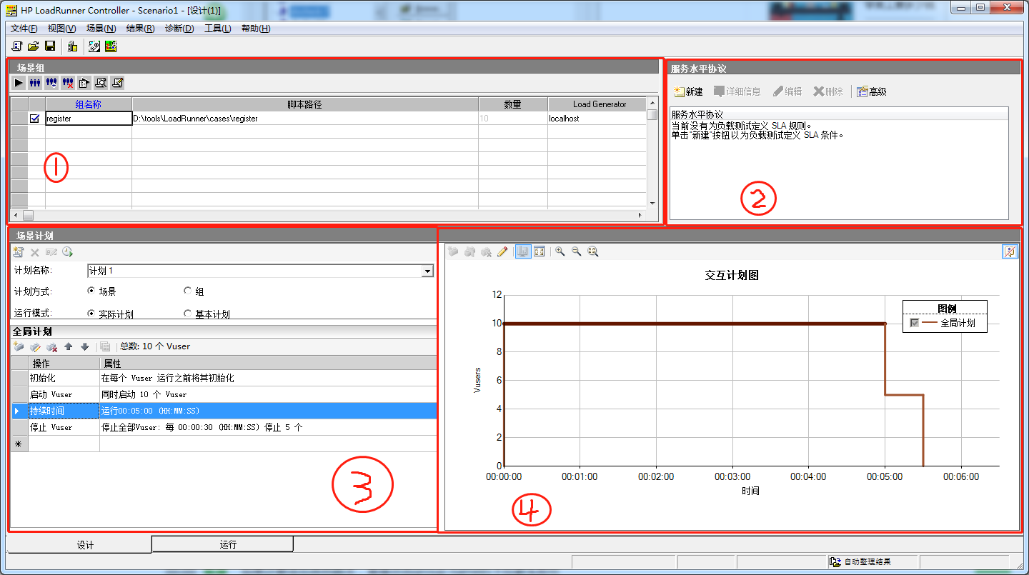
4.1 场景设置
进入主页面，分为四个模块：
第一个模块显示vuser脚本列表
第二部分服务协议
第三部分设置方案
第四部分方案显示图

Slide 51
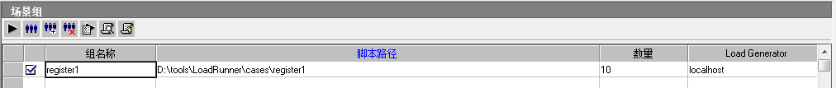
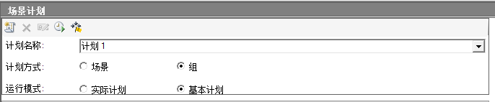
4.1 场景设置
脚本列表：第一列为脚本名称，第二列脚本保存路径，第三列并发数，第四列是负载机。虚拟用户组是执行同一脚本的虚拟用户的集合。因此在Controller中，添加了一个脚本就是添加了一个虚拟用户组
Scenario Schedule：场景计划，用来控制虚拟用户来实现场景的；（在场景计划的用户组即脚本）
Scenario:场景计划，即全局计划，表示该计划用来控制当前场景所有用户组的用户
Group：组计划，每一个用户组都有独立的计划，互相之间不干扰

Slide 52
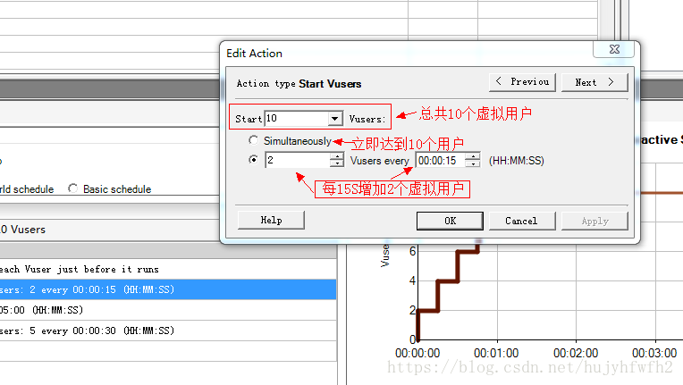
4.1 场景设置
初始化（initialize）
设置脚本运行前如何初始化每个虚拟用户。包含3种方式：
同时初始化所有虚拟用户；
每隔一段时间初始化一定数量的虚拟用户；
在脚本运行之前初始化所有虚拟用户。
启动（start vusers ）
设置虚拟用户加载的过程（是指总的虚拟用户数）。包含2种加载方式：
同时加载所有的虚拟用户；
每隔一定的时间加载一定数目的虚拟用户

Slide 53
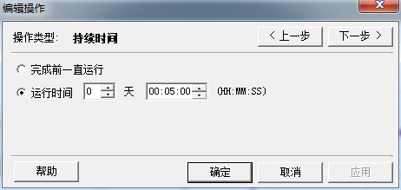
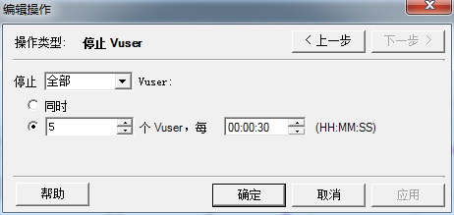
4.2 持续时间和stop vusers
持续时间（duration ）
设置场景执行的时间，包含2种方式：
一直运行，直到所有的虚拟用户运行完成后，结束整个场景的运行；
设置场景持续运行时间，一般情况下在进行压力测试时，只需测试15~30min即可，但如果需要测试系统的可靠性和稳定性时，则需要持续运行24h或3*24h。
停止（stop vusers ）
设置场景执行完成后虚拟用户如何释放的策略。（只有duration设置为按指定时间运行时才需要设置该项）
当场景运行结束后，同时释放所有的虚拟用户；
每隔一段时间就停止一定量的虚拟用户。（一般情况下，虚拟用户如何添加就如何停止）

Slide 54
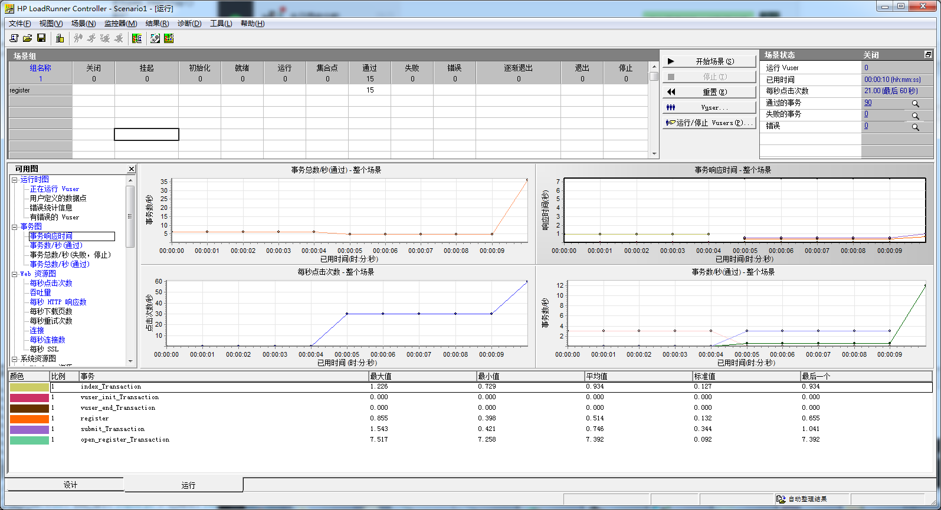
4.3 运行结果

Slide 55
4.4 场景设置需要注意
每设计一种场景，就有可能是一个测试用例的执行（一个场景设计里面可以有多个脚本，场景计划方式可以按组方式，也可以按场景方式）。 在Controller设计场景时需要注意和理解的问题： 1、在场景中持续时间设置将覆盖Vuser迭代设置。这意味着，如果将持续时间设置为5分钟，那么，Vuser将继续在5分钟时间内运行尽可能多的迭代，即便运行时设置的迭代仅指定1次或2次。 2、在场景全局计划中的初始化Vuser活动的数量会影响超时值。例如，100个Vuser尝试初始化将比10个Vuser尝试初始化花费更长时间。LoadRunner将基于活动的Vuser的数量向指定的超时值中添加内部值。 3、VuGen在脚本中回放过程中将不执行lr_think_Times函数，因为这样将给服务器造成更大的压力。推荐在运行时设置中（Run-time settings）设置合理的思考时间，一般为3～5秒。 4、在场景中是否设置添加集合点以及集合点策略都会或多或少影响性能测试结果（前提条件是在脚本中有添加集合点函数），若场景中添加了集合点，测试结果中“每次点击次数”、“总点击次量”、“吞吐量”等数据都会比不添加集合点时多，而响应时间相对来说比较真实能够体现出压力测试的效果，特别是在用户数比较多时做并发。

Slide 56
第五章 结果分析

Slide 57
5.1 结果分析
使用Analysis分析结果
在 Analysis 会话过程中生成的图和报告提供了有关系统性能的重要信息。使用这些图和报告，可以轻松地标识和确定应用程序中的瓶颈以及提高系统性能所需的改进。从AnalySis中可以得到用户终端的事务响应时间，事务的平均响应时间，网络和服务器的响应时间等。
启动从Analysis程序的步骤：
开始->Mercury LoadRunner->Applications->Analysis或开始->Mercury LoadRunner->MercuryLoadRunner->LoadTesting->Analyze Load Tests
Analysis最常用的五种资源：
1.Vuser
2.Transactions
3.Web Resources
4.Web Page Breakdown
5.System Resources

Slide 58
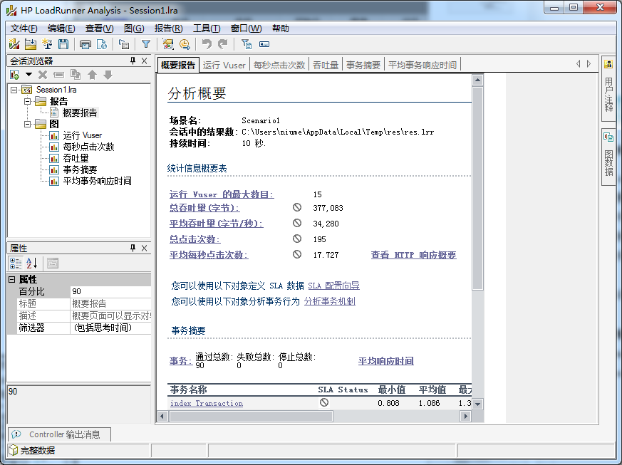
5.1 结果分析
Analysis 窗口一览
Analysis 包含下列主要窗口：
➤ “会话浏览器”窗格。位于左上方的窗格， Analysis 在其中显示已经打开可供查看的报告和图。可以在此处显示打开 Analysis 时未显示的新报告或图，或者删除自己不想再查看的报告或图。 右侧的10s一般情况下是11s，需要加1.
➤ “属性”窗格。位于左下方的窗格，属性窗口在其中显示您在会话浏览器中选择的图或报告的详细信息。黑色字段是可编辑字段。
➤ 图查看区域。位于右上方的窗格， Analysis 在其中显示图。默认情况下，打开会话时，概要报告将显示在此区域。
➤ 图例。位于右下方的窗格，在此窗格内，您可以查看所选图中的数据。

Slide 59
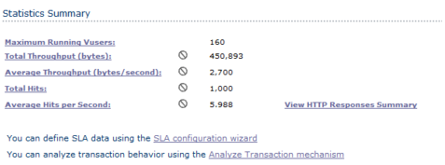
统计综述（Statistics Summary）：
Maximum Running Vusers：最大的运行并发数
Total Throughput（bytes）：总吞吐量（字节）
Average Throughput（bytes/second）：平均吞吐量（字节/秒）
Total Hits：总点击量
Average Hits per Second：平均每秒点击率

Slide 60
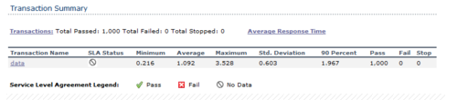
事务综述（Transaction Summary）：
该图可以直观地看出在测试时间内事务的成功与失败情况，所以比第一步更容易判断出被测系统运行是否正常
Transaction Name：事务名称
Minimum：最小时间
Average:平均时间
Maximum：最大时间
90 percent：90%的最大时间
Pass：通过事务数量
Fail：失败事务数量
Stop：停止事务个数

Slide 61

HTTP 响应综述（HTTP Responses Summary）：
HTTP Responses Summary：http 响应总数
Total：总数
Per second：每秒响应数

Slide 62
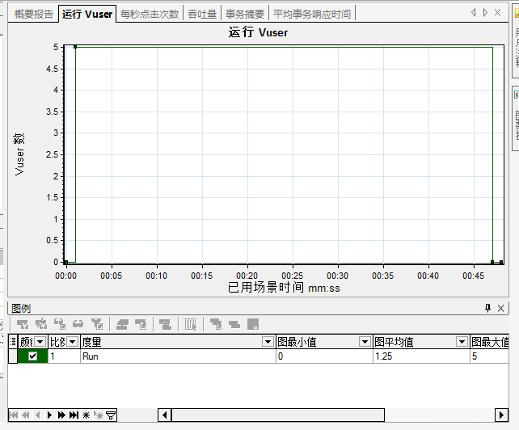
运行用户曲线图：显示运行过程中vuser的数量变化

Slide 63
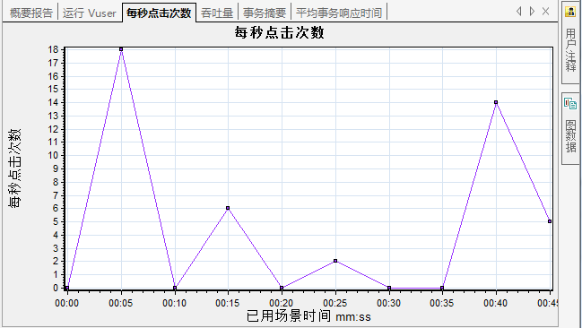
Hits per Second (每秒点击次数)：“ 每秒点击次数 ” ，即使运行场景过程中虚拟用户每秒向 Web 服务器提交的 HTTP 请求数。通过它可以评估虚拟用户产生的负载量，如将其和 “ 平均事务响应时间 ” 图比较可以查看点击次数对事务性能产生的影响。
通过对查看 “ 每秒点击次数 ” ，可以判断系统是否稳定。系统点击率下降通常表明服务器的响应速度在变慢，需进一步分析，发现系统瓶颈所在。

Slide 64
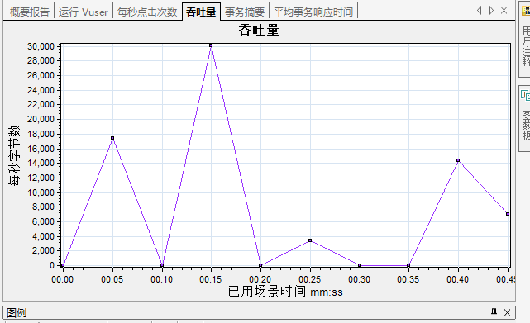
Throughput (吞吐率)：
“吞吐率 ” 显示的是场景运行过程中服务器的每秒的吞吐量。其度量单位是字节，表示虚拟用在任何给定的每一秒从服务器获得的数据量。
可以依据服务器的吞吐量来评估虚拟用户产生的负载量，以及看出服务器在流量方面的处理能力以及是否存在瓶颈 。
“ 吞吐率 ” 图和 “ 点击率 ” 图的区别：
“ 点击率 ” 图，是每秒服务器处理的 HTTP 申请数。也就是说，是客户端请求后，服务器需要处理的请求数。
“ 吞吐率 ” 图，是客户端每秒从服务器获得的总数据量。也就是说，服务器响应的数据量。

Slide 65
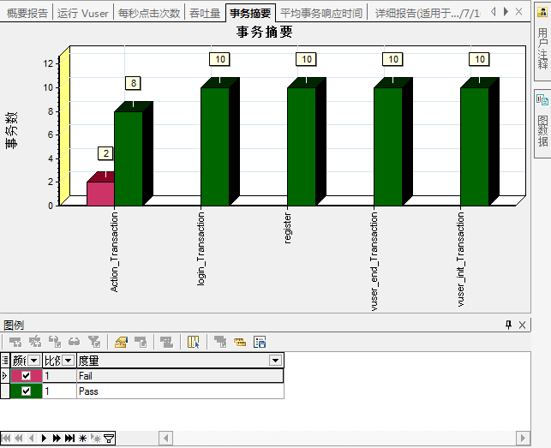
事务综述（Transaction Summary）：
测试时间内事务的成功与失败情况，更容易判断出被测系统运行是否正常。

Slide 66
5.2 常见服务器性能指标
常见服务器性能指标
1、响应时间＝网络响应时间+应用程序响应时间。标准可参考国外的3/5/10原则
2、事务响应时间
事务可能由一系列请求组成,事务的响应时间主要是针对用户而言,属于宏观上的概念，是为了向用户说明业务响应时间而提出的.例如:跨行取款事务的响应时间就是由一系列的请求组成的.事务响应时间是直接衡量系统性能的参数
3、并发用户数
对于WEB性能测试而言，严格意义上的并发和广义范围的并发都需要测试。通常做法是先进行严格意义上的并发测试。严格意义上的用户并发一般发生在 使用比较频繁的模块中，尽管发生的概率不是很大，但是一旦发生性能问题，后果很可能是致命的。严格意义上的并发测试往往和功能测试关联起来，因为并发功能遇到异常通常都是程序问题，这种测试也是健壮性和稳定性测试的一部分。
4、吞吐量: 指的是在一次性能测试过程中网络上传输的数据量的总和.吞吐量/传输时间,就是吞吐率.
5、TPS（transactionper second）: 每秒钟系统能够处理的交易或者事务的数量.它是衡量系统处理能力的重要指标

Slide 67
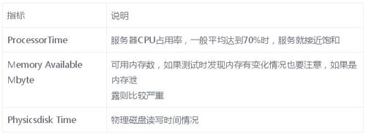
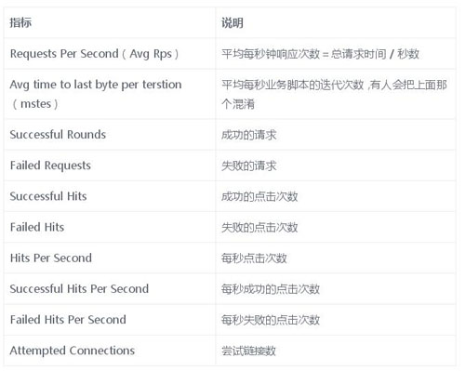
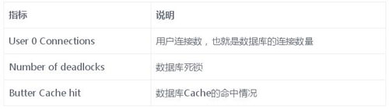
5.2 常见服务器性能指标
6、点击率：每秒钟用户向WEB服务器提 交的HTTP请求数.这个指标是WEB应用特有的一个指标
7、资源利用率：指的是对不同的系统资源的使用程度,例如服务器的CPU利用率,磁盘利用率等.资源利用率是分析系统性能指标进而改善性能的主要依据,因此是WEB性能测试工作的重点
常见测试指标：
常见服务器指标：
常见测试指标：

Slide 68
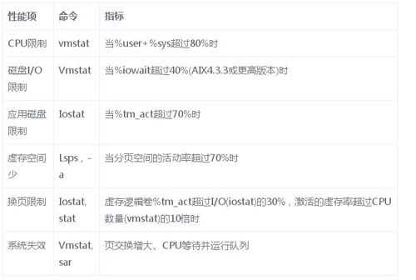
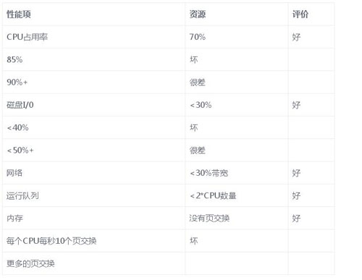
5.2 常见服务器性能指标
系统的瓶颈定义：
稳定系统的资源状态：

Slide 69
5.3 常见问题及处理
常见问题及处理
1、录制脚本后一个请求录制生成两份代码：https://jingyan.baidu.com/article/d5a880ebbf320d13f147cc15.html
2、录制event为0：https://blog.csdn.net/maoyeqiu/article/details/50373789

Slide 70


